Slide 1
重庆大学数学与统计学院
国家级精品课程数学实验课件
数学实验之—非线性规划
SHUXUESHIYANZHIFEIXIANXINGGUIHUA
课件制作：数学实验课程组
你可以自由的从网站math.cqu.edu.cn/上传或下载重庆大学数学实验与数学建模的最新信息，ppt幻灯片及相关资料，以便相互学习．

Slide 2
实 验 目 的
1. 提高建立更复杂优化问题的非线性规划模型;
2.理解非线性规划的基本概念,特别是局部最优解和整体最优解;
3.掌握使用MATLAB优化工具箱求解非线性规划的方法；
4.体验建立实际问题的非线性规划模型及求解的过程；

Slide 3
多目标问题化单目标
引 例
组合投资
收益和风险
双目标: 最大化利润,最小化风险
双目标化为单目标
模型1: 控制风险最大化收益
模型2: 固定赢利，最小化风险
模型3: 对收益和风险加权平均 ( 0≤ρ≤1 )
投资选择问题

Slide 4
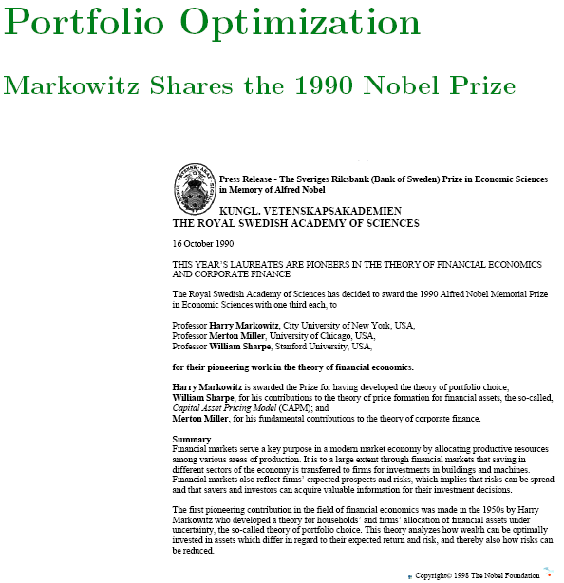
引 例
1952年美国经济学家Markowitz用概率统计的方法，将收益视作随机变量，用它的方差作为风险的指标，建立了完整的组合投资理论，于19 90年获得诺贝尔经济学奖。

Slide 5
引 例
组合投资
问题的描述: 设有8种投资选择:5支股票,2种债券,黄金. 投资者收集到这些投资项目的年收益率的历史数据 (见下页表), 投资者应如何分配他的投资资金,即需要确定这8种投资的最佳投资分配比例.
问题的分析:设投资的期限是一年，不妨设投资总数为1个单位，用于第i项投资的资金比例为x_{i} , X=(x₁,x₂,…,x_{n})称为投资组合向量. 显然有
x₁+x₂+…+x_{n}=1, x_{i}≥0

Slide 6
项目 年份 | 债券1 | 债券2 | 股票1 | 股票2 | 股票3 | 股票4 | 股票5 | 黄金
1973 | 0.075 | -0.058 | -0.148 | -0.185 | -0.302 | 0.023 | -0.149 | 0.677
1974 | 0.084 | 0.02 | -0.265 | -0.284 | -0.338 | 0.002 | -0.232 | 0.722
1975 | 0.061 | 0.056 | 0.371 | 0.385 | 0.318 | 0.123 | 0.354 | -0.24
1976 | 0.052 | 0.175 | 0.236 | 0.266 | 0.28 | 0.156 | 0.025 | -0.04
1977 | 0.055 | 0.002 | -0.074 | -0.026 | 0.093 | 0.03 | 0.181 | 0.2
1978 | 0.077 | -0.018 | 0.064 | 0.093 | 0.146 | 0.012 | 0.326 | 0.295
1979 | 0.109 | -0.022 | 0.184 | 0.256 | 0.307 | 0.023 | 0.048 | 1.212
1980 | 0.127 | -0.053 | 0.323 | 0.337 | 0.367 | 0.031 | 0.226 | 0.296
1981 | 0.156 | 0.003 | -0.051 | -0.037 | -0.01 | 0.073 | -0.023 | -0.312
1982 | 0.117 | 0.465 | 0.215 | 0.187 | 0.213 | 0.311 | -0.019 | 0.084
1983 | 0.092 | -0.015 | 0.224 | 0.235 | 0.217 | 0.08 | 0.237 | -0.128
1984 | 0.103 | 0.159 | 0.061 | 0.03 | -0.097 | 0.15 | 0.074 | -0.175
1985 | 0.08 | 0.366 | 0.316 | 0.326 | 0.333 | 0.213 | 0.562 | 0.006
1986 | 0.063 | 0.309 | 0.186 | 0.161 | 0.086 | 0.156 | 0.694 | 0.216
1987 | 0.061 | -0.075 | 0.052 | 0.023 | -0.041 | 0.023 | 0.246 | 0.244
1988 | 0.071 | 0.086 | 0.165 | 0.179 | 0.165 | 0.076 | 0.283 | -0.139
1989 | 0.087 | 0.212 | 0.316 | 0.292 | 0.204 | 0.142 | 0.105 | -0.023
1990 | 0.08 | 0.054 | -0.032 | -0.062 | -0.17 | 0.083 | -0.234 | -0.078
1991 | 0.057 | 0.193 | 0.304 | 0.342 | 0.594 | 0.161 | 0.121 | -0.042
1992 | 0.036 | 0.079 | 0.076 | 0.09 | 0.174 | 0.076 | -0.122 | -0.074
1993 | 0.031 | 0.217 | 0.1 | 0.113 | 0.162 | 0.11 | 0.326 | 0.146
1994 | 0.045 | -0.111 | 0.012 | -0.001 | -0.032 | -0.035 | 0.078 | -0.01

Slide 7
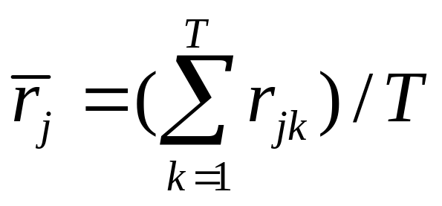
引 例
收益和风险
每个投资项目的收益率可以看成一个随机变量,其均值可以用样本均值(历史均值)来近似. 设r_{jk} 代表第j种投资在第k年的收益率. 则预计第j种投资的平均收益率为

Slide 8
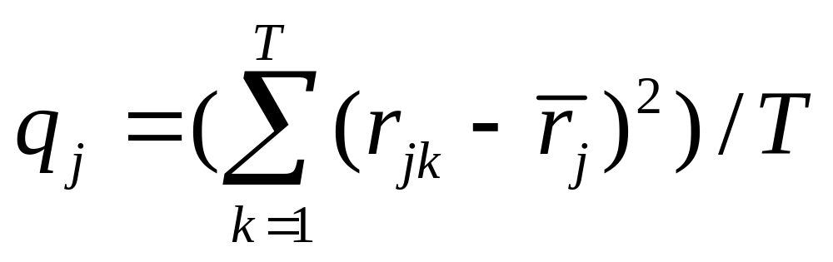
引 例
Markowitz风险的定义: 收益的波动程度,可用样本方差(历史方差)来度量, 为

Slide 9
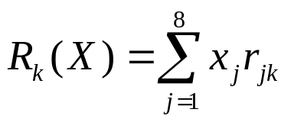
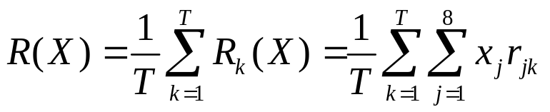
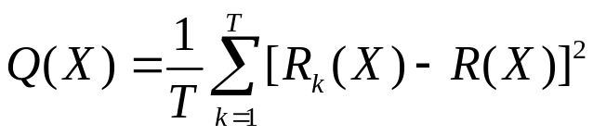
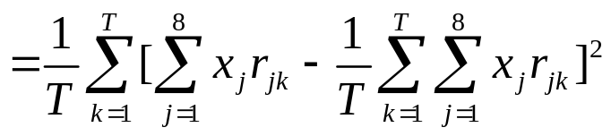
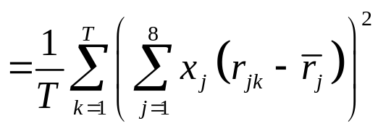
引 例
投资组合X=(x₁,x₂,…,x_{n})在第 k年的收益率为:
投资组合X=(x₁,x₂,…,x_{n}) 的平均收益率为:
投资组合X=(x₁,x₂,…,x_{n})的风险为:

Slide 10
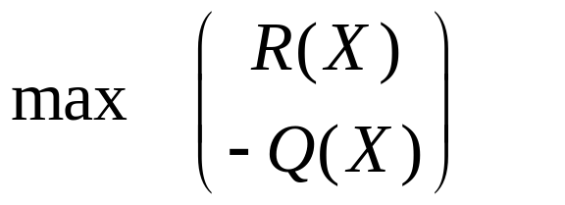
引 例
组合投资
双目标: 最大化利润,最小化风险
s.t. x₁+x₂+…+x₈=1,
x_{i}≥0, i=1,2,…,8

Slide 11
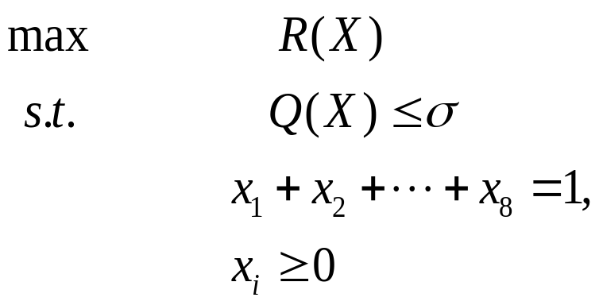
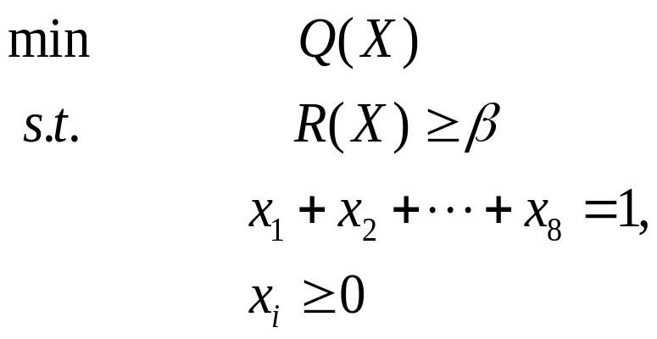
化为单目标:
模型1: 控制风险最大化收益
模型2: 固定赢利，最小化风险

Slide 12
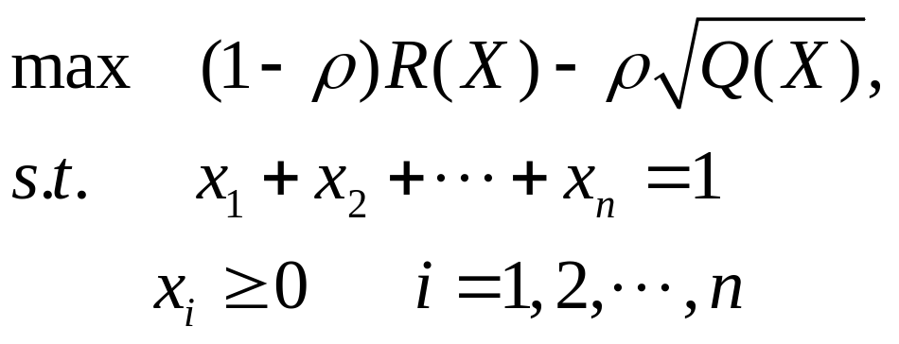
引 例
组合投资
化为单目标:
模型3: 对收益和风险加权平均 ( 0≤ρ≤1 )
3个模型均为非线性规划模型。

Slide 13
小结：多目标问题化单目标
Min (f₁(x), f₂(x)), x∈Ω
有效解集(非劣解,次优解)x: 不存在y ∈Ω, 使f_{i}(y)≤ f_{i}(x), i=1,2, 且至少一个不等式成立.
f₁(x)
f₂(x)
有效解集
Ω

Slide 14
小结：多目标问题化单目标
分层排序法: 按重要程度先求f₁(x)最优解集合,从其中再找f₂(x)最优
加权综合法: f(λ, x)= λf₁(x)+(1- λ)f₂(x), 对λ ∈[0,1]求不同解(如引例组合投资模型3)
目标转化法: 保留一个主要目标, 将其他目标转化为约束条件 Min (f₁(x)), x∈Ω 且 f₂(x) ≤ b对不同的b求不同解(如引例组合投资模型1，2)
评价函数法: 如 f(x)= f₁²(x) +f₂²(x)或f₁(x) f₂(x)或f₁(x)+f₂(x)等(不提倡)

Slide 15
小结：多目标问题化单目标
极小极大（min-max）法
𝑚𝑖𝑛 (𝑚𝑎𝑥{f₁(x), f₂(x) })
𝑥∈𝐷
等价转化为
min y
𝒔. 𝒕. 𝒇_{𝒊} (𝒙) ≤ y, 𝒊 = 𝟏, 2
𝒙𝝐𝑫
评价函数法:
如 f(x)= f₁²(x) +f₂²(x)或f₁(x) f₂(x)或f₁(x)+f₂(x)等(不提倡)
f₂(x)
f₁(x)
^{x*}

Slide 16
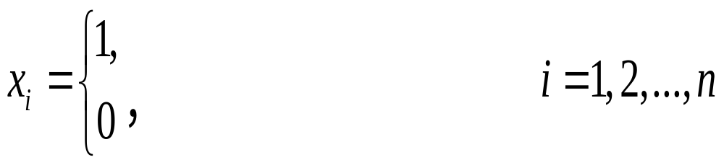
引 例
投资选择问题
某公司在一个时期内可用于投资的总资本为b万元, 可供选择的项目有n个。假定对第i个项目的投资总额为a_{i}万元，收益总额为c_{i}万元。
问如何确定投资方案，使总的投资利润率(收益占总投资的比例)达最高？
设决策变量为：
对第i项目进行投资
不对第i项目投资

Slide 17
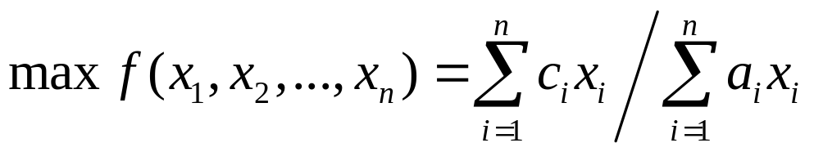
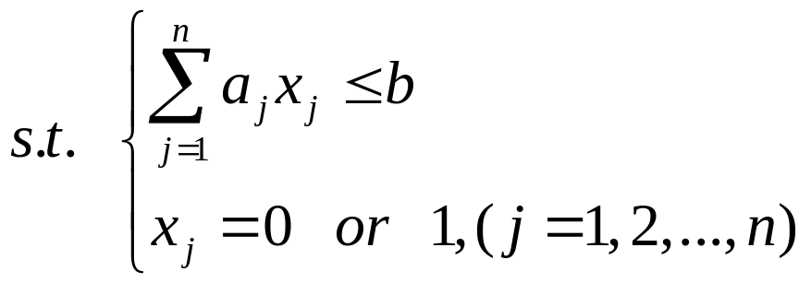
引 例
数学模型
b: 总资本
a_{i:} 第i个项目的投资额
c_{i}: 第i个项目的收益
收益占总投资的比例
非线性整数规划问题。

Slide 18
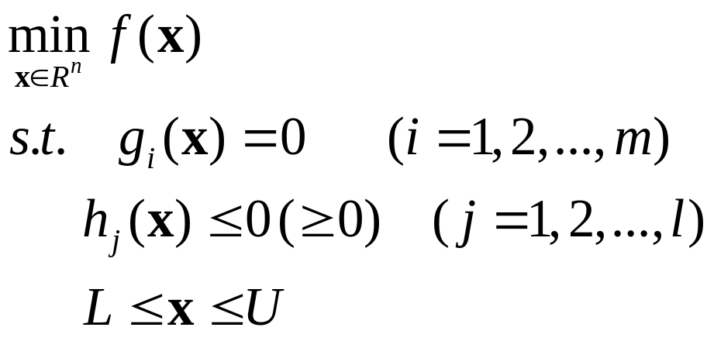
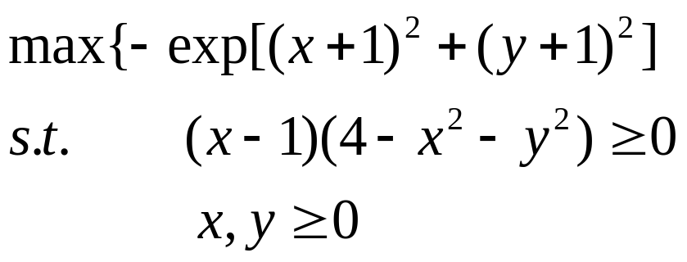
基本概念
非线性规划模型的一般形式
例如：

Slide 19
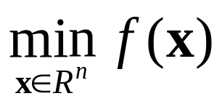
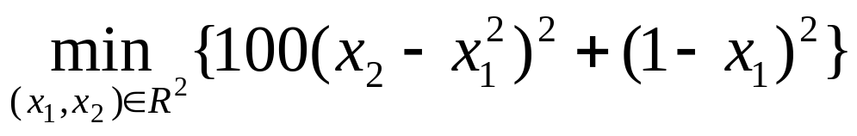
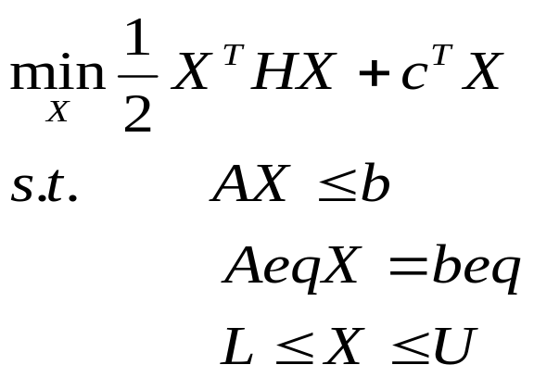
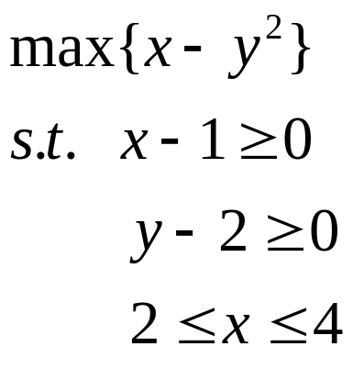
基本概念
特殊情形
1）无约束
2）二次规划

Slide 20
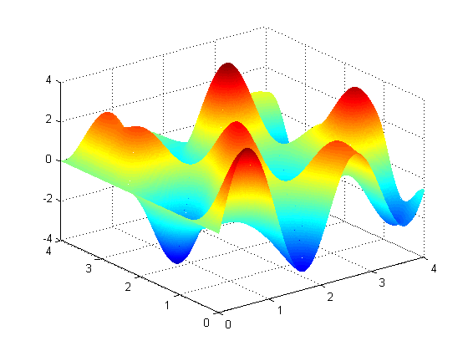
基本概念
图形解释
函数曲面图形
多峰函数，存在局部最大(小)和整体最大(小)

Slide 21
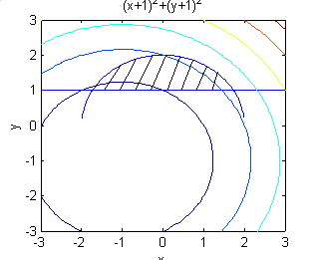
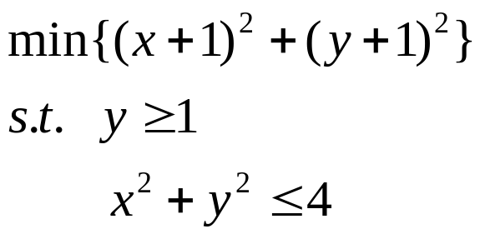
基本概念
图形解释
可行域,可行解,等值线,最优解
可行域
等值线
最优解

Slide 22



基本概念
图形解释
s.t.
最优解
有效约束
非有效约束
可行方向
下降方向

Slide 23
基本概念
图形解释基本概念
g₃(x)=0
可行域
g₁(x)=0
g₂(x)=0
思考: 1） 与线性规划的可行域有什么区别？
2） 最优解是否一定在边界上达到？
3） 求解的难度体现在什么地方？

Slide 24
算法概述
无约束非线性规划算法
数值迭代法:
1、选择初始解x₀；
2、对第k次迭代解x_{k}，确定搜索方向d_{k}∈R^{n}，并在此方向上确定步长α_{k}，令x_{k+1}=x_{k}+ α_{k} d_{k}，使得 f(x_{k+1})<f(x_{k});
3、若x_{k+1}符合给定的迭代终止条件，如
‖x_{k+1}-x_{k}‖＜ε，停止迭代，最优解近似为x_{k+1}。

Slide 25
算法概述
无约束非线性规划算法
数值迭代法:
确定搜索方向有如下方法：
1、最速下降法；
2、牛顿法；
3、拟牛顿法；
在实际应用中，真正无约束的情况是很少的。

Slide 26
算法概述
约束非线性规划算法
1、可行方向法；
2、罚函数法；
3、梯度投影法；
4、逐步二次规划法（SQP）
（Sequential Quadratic Programming）
MATLAB软件中主要采用SQP算法。

Slide 27
软件求解
MATLAB优化与全局优化工具箱命令
MATLAB优化工具箱
MATLAB全局优化工具箱
LINGO软件求解

Slide 28
Matlab能求解的优化模型
编程功能强
优化与全局优化工具箱 (MATLAB R2016 b)
纯0-1规划 bintprog
混合整数线性规划
intlinprog
连续优化
离散优化
无约束优化
约束优化
无灵敏度分析函数
非线性
极小
fminunc
非光滑(不可
微)优化
fminsearch
线性规划
linprog
二次规划
quadprog
全局优化智能算法
run
ga(遗传算法）
particalswarm
GlobalSearch
MultiStart
Patternsearch
Simulannealbnd
gamultiobj
非线性方程(组)
fzero
fsolve
非线性
最小二乘
拟合
lsqnonlin
lsqcurvefit
非线性规划
fmincon
fminimax
fgoalattain
fseminf
约束线性
最小二乘
lsqnonneg
lsqlin
上下界约束
fminbnd
fmincon
lsqnonlin
lsqcurvefit

Slide 29
MATLAB优化工具箱
主要命令
fgoalattain 多目标规划
fminbnd 有界标量非线性优化问题
fmincon 约束非线性极小化
fminimax 极小极大最优化
fminsearch
fminunc 无约束非线性最优化
fseminf 半无限极小化
linprog 线性规划
quadprog 二次规划
bintprog 0-1线性规划
intlinprog 混合线性规划

Slide 30
MATLAB优化工具箱
1.函数fminunc、 fminsearch的具体用法
无约束非线性规划情形
标准形式 : Min F(X)
MATLAB求解步骤
① 首先建立一个函数M文件，如fun.m
调用格式：
[X, fval] = fminunc(‘fun’, X0, options)
或 [X, fval] = fminsearch(‘fun’, X0, options)

Slide 31


MATLAB优化工具箱
1.函数fminunc、 fminsearch的具体用法
无约束非线性规划情形
例1 Rosenbrock函数
已知初始点（-1.9，2）。试分析最优解是否与初始点有关？
1）function f=fun1(x)
f=100*(x(2)-x(1)^2)^2+(1-x(1))^2;

Slide 32
MATLAB优化工具箱
1.函数fminunc、 fminsearch的具体用法
无约束非线性规划情形
2）x0=[-1.9,2];
options=optimset(‘display’, ‘iter’)
[x,fval]= fminunc('fun1',x0, options),
计算结果：
x = 0.9999 0.9997; fval =1.9047e-008
若想结果更精确，将options修改为
options=optimset(‘display’, ‘iter’, ‘tolfun’,1e-10);

Slide 33
MATLAB优化工具箱
1.函数fminunc、 fminsearch的具体用法
无约束非线性规划情形
若改变初始解,比如: 取x0=[10,10]
计算结果：
x = 5.1840 26.8991; fval =17.5675
未能得到最优解, 说明初始解的选择很关键,一般选择与最优解尽量接近的点.

Slide 34
MATLAB优化工具箱
2.函数fmincon的具体用法
约束非线性规划情形
调用格式: [x,fval]=fmincon(@fun,x0,A,b,Aeq,beq,lb,ub,@con)
标准模型:
Min f(X)
s.t. G1(X) ≤0, G2(X)=0 (非线性约束)
AX ≤b, Aeq.X=beq, (线性约束)
lb ≤X ≤ub

Slide 35
MATLAB优化工具箱
2.函数fmincon的具体用法
约束非线性规划情形
① 建立m文件函数fun.m
function f=fun(x)
f=f(x);
② 建立m文件函数nonlcon.m
function [c,ceq]= nonlcon(x)
c=G1(x);ceq=G2(x)
③ 为函数fmincon的其余输入变量赋值，然后调用该函数求出约束规划问题的解。

Slide 36
MATLAB优化工具箱
2.函数fmincon的具体用法
约束非线性规划情形
例：求解以下约束非线性规划：
Max f(x) = x₁ x₂
s.t. 2(x₁ + x₂) x₃ ≤500
x₃≥2
x_{j}≥0，j = 1,2
MATLAB程序
① function f=fun2(x)
f=-x(1)*x(2);
② function [c,ceq]=nlcon(x)
c=(x(1)+x(2))*x(3)-250;
ceq=[];

Slide 37
MATLAB优化工具箱
2.函数fmincon的具体用法
约束非线性规划情形
③ x0=[10 10 2]';
L=[0 0 2]';
[x,fval]=fmincon('fun2',x0,[],[],[],[],L,[], 'nlcon')
计算结果:
x =62.5000 62.5000 2.0000
fval = -3.9063e+003

Slide 38
MATLAB优化工具箱
2.函数fmincon的具体用法
约束非线性规划情形
例2
max f(x) = x₁²+ x₂²-x₁x₂-2x₁-5x₂
s.t. -(x₁ –1)²+ x₂ ≥0
2 x₁-3x₂+6≥0, x₀=[0, 1]
转化成标准形
min f(x) =- x₁²- x₂²+x₁x₂+2x₁+5x₂
s.t. (x₁ –1)² - x₂ ≤0
-2 x₁+3x₂ – 6≤0, x₀=[0, 1]

Slide 39
MATLAB程序:
① function f=fun22(x)
f=-x(1)^2-x(2)^2+x(1)*x(2)+2*x(1)+5*x(2);
② function [G,Geq] = cont2(x)
G=(x(1)-1)^2 - x(2);
Geq=[];
③ x0=[0 1];
A=[-2,3];b=6;
Aeq=[];beq=[];
lb=[];ub=[];
[x,fval]=fmincon(@fun22,x0,A,b,Aeq,beq,lb,ub,@cont2)
计算结果:
x = 1.0e+008*[-0.0006 -2.7649]
fval = -7.6432e+016

Slide 40
MATLAB优化工具箱
3、使用quadprog求解二次规划问题
二次规划标准模型
调用格式:
[x ,fval] = quadprog(H,c,A,b,Aeq,beq,L,U,x0)

Slide 41

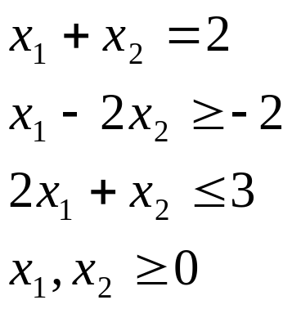

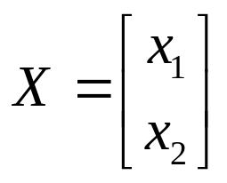
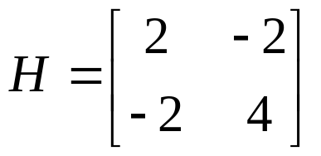
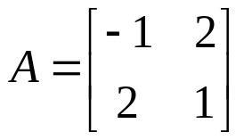
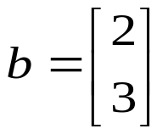

MATLAB优化工具箱
例4
写成标准模型
beq=2

Slide 42
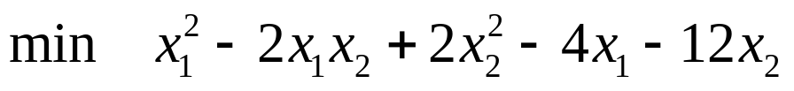
MATLAB优化工具箱
MATLAB程序:
H=[2,-2;-2,4];
c=[-4,-12];
A=[-1,2 ;2,1];
b=[2,3]’;
Aeq=[1 1];beq=2;
[x,fval]=quadprog(H,c,A,b,Aeq,beq)
计算结果：
x = [0.6667 1.3333]， f = -16.4444

Slide 43
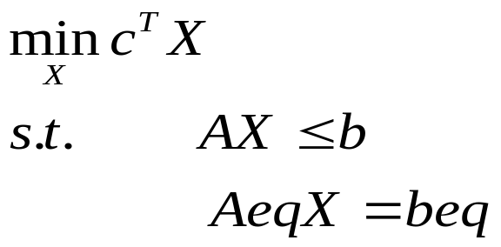
MATLAB优化工具箱
4、使用bintprog求解0-1线性规划问题（将被取消）
0-1线性规划标准模型
X中的变量只能取0或1
调用格式:
[x ,fval] = bintprog(c,A,b,Aeq,beq,x0)

Slide 44
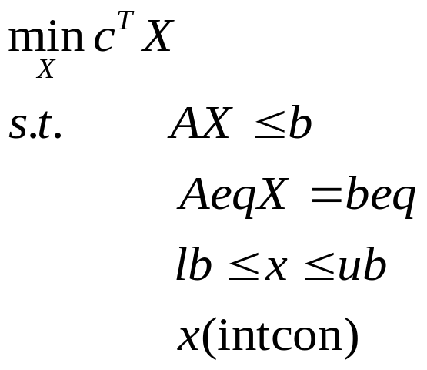
MATLAB优化工具箱
5.使用intlinprog求解混合线性规划问题
混合整数线性规划标准模型
是整数
调用格式: [x ,fval,exitflag,output] = intlinprog(c,intcon,A,b,Aeq,beq,lb,ub)

Slide 45
MATLAB优化工具箱
小结
无约束非线性规划 Min F(X)
调用格式: [X, fval]=fminunc(‘F’, X0, options)
或 [X, fval] =fminsearch(‘F’, X0, options)
二次规划 Min 0.5*X^{T}HX+C^{T}X
s.t. AX ≤b
AeqX =beq
L ≤X ≤U
调用格式：[ X, fval] =quadprog(H,c,A,b)

Slide 46
MATLAB软件求解
小结
约束非线性规划
Min F(X)
s.t. G(X) ≤0, Geq=0
AX ≤b, Aeq.X=beq,
l ≤X ≤u
调用格式：
[X, fval] = fmincon(‘F’, X0, A, b, Aeq, beq, l, u , ‘GGeq’)

Slide 47
MATLAB全局优化工具箱
主要命令
createOptimProblem 建立优化问题结构
run 运行求解器
求解器：
ga 遗传算法
GlobalSearch 全局搜索
MultiStart 多个起点的搜索
Patternsearch 直接搜索
Simulannealbnd 模拟退火算法
Gamultiobj 多目标遗传算法

Slide 48
MATLAB全局优化工具箱
求全局最优解的遗传算法
可以用遗传算法来求解各种不适宜用传统算法求解的优化问题，包括目标函数不连续、不可微、随机或高度非线性的问题。
遗传算法的实质是通过群体搜索技术，根据适者生存原则逐代进化，最终得到最优解或准最优解。
基本思路是：初始群体的产生、求每一个体的适应度、根据适者生存的原则选择优良个体、被选出的优良个体两两配对，通过随机交叉其染色体的基因并随机变异某些染色体的基因后生成下一代群体，按此方法使群体逐代进化，
直到满足进化终止条件。

Slide 49
MATLAB全局优化工具箱
求全局最优解的遗传算法
MATLAB函数ga的调用格式为：
[X,fval] =ga(@ fitnessfcn, nvars,A,b,[],[],lb,ub,@ nonlcon, intcon ，options)
fitnessfcn为目标函数的函数文件的文件名，nvars为决策变量的数目，A，b为线性不等式约束的系数矩阵和常数列矩阵，Aeq和beq分别为线性等式约束的系数矩阵和常数列矩阵， lb， ub分别为决策向量X的下界和上界，nonlcon为非线性约束的函数文件名，intcon为整型变量的脚标向量，options是一个包含遗传算法选项参数的数据结构，可由函数optimoptions来修改。

Slide 50
MATLAB全局优化工具箱
求全局最优解的遗传算法步骤
1）编写适应度函数（目标函数）的函数文件
2）编写非线性约束的函数文件
3）编写含ga（遗传算法）调用的主程序
可以用遗传算法来求解各种不适宜用传统算法求解的优化问题，包括目标函数不连续、不可微、随机或高度非线性的问题。

Slide 51
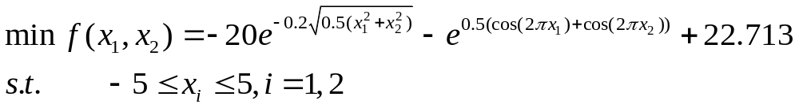
MATLAB全局优化工具箱
求全局最优解的遗传算法的例子
例：求下述问题的最优解
1）目标函数的文件函数obj.m
function z = obj(x)
z = -20*exp(-0.2*sqrt(0.5*(x(1)^2 +x(2)^2)))-exp(0.5*(cos(2*pi*x(1))+cos(2*pi*x(2))))+22.713;

Slide 52
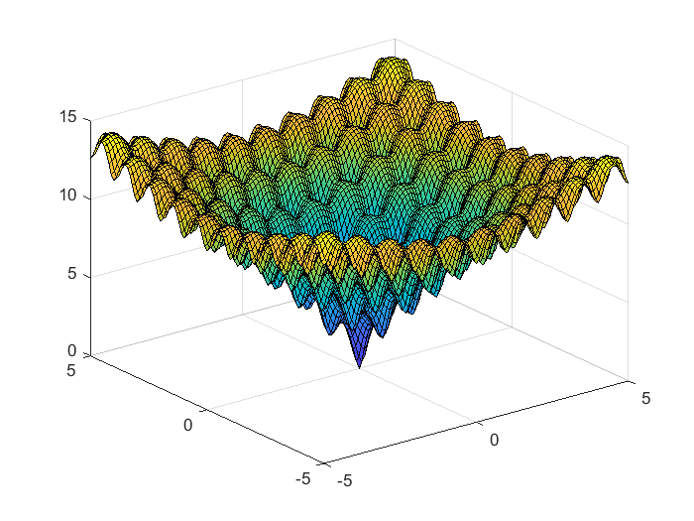
MATLAB全局优化工具箱
求全局最优解的遗传算法的例子
2）建立优化问题并求解的脚本文件glob.m
x=-5:0.1:5;[X,Y]=meshgrid(x);
Z= -20*exp(-0.2*sqrt(0.5*(X.^2 +Y.^2)))-exp(0.5*(cos(2*pi*X)+cos(2*pi*Y)))+22.713;
surf(X,Y,Z)

Slide 53
MATLAB全局优化工具箱
求全局最优解的遗传算法的例子
2）建立优化问题并求解的脚本文件glob.m
l=[-5,-5]; u=[5,5];
options=optimoptions('ga','PlotFcn', @gaplotbestf)
[X,fval] =ga(@obj_nonlin,2,[],[],[],[],l,u,[],[],options)
输出结果
Optimization terminated: average change in the fitness value less than options.FunctionTolerance.
X =
1.0e-05 *
0.3678 -0.0028
fval =
-0.0053

Slide 54
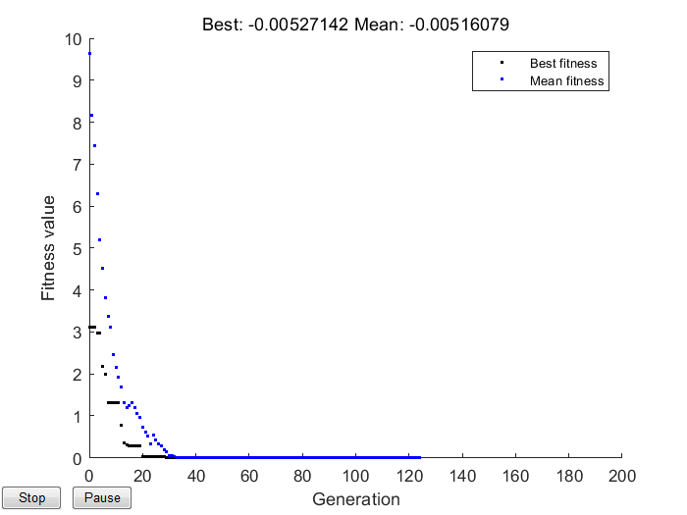
MATLAB全局优化工具箱
求全局最优解的遗传算法的例子
2）建立优化问题并求解的脚本文件glob.m
l=[-5,-5]; u=[5,5];
options=optimoptions('ga','PlotFcn', @gaplotbestf)
[X,fval] =ga(@obj_nonlin,2,[],[],[],[],l,u,[],[],options)

Slide 55
MATLAB全局优化工具箱
求全局最优解或多个局部最优解的步骤
1）建立问题结构（ createOptimProblem）
2）建立求解器对象 （ GlobalSearch 或 MultiStart
3）为MultiStart设置初始点（可选可不选, 4种类型初始点）
4）运行求解器(run)

Slide 56
MATLAB全局优化工具箱
求全局最优解或多个局部最优解的例子
例：求下述问题的最优解
1）目标函数的文件函数obj.m
function z = obj(x)
z = -20*exp(-0.2*sqrt(0.5*(x(1)^2 +x(2)^2)))-exp(0.5*(cos(2*pi*x(1))+cos(2*pi*x(2))))+22.713;

Slide 57
MATLAB全局优化工具箱
求全局最优解或多个局部最优解的例子
2）建立优化问题并求解的脚本文件glob.m
l=[-5,-5]; u=[5,5];
problem=createOptimProblem('fmincon','x0',10*rand(2,1)-5,'objective','obj','lb',l,'ub',u);
%problem=createOptimProblem('fmincon','x0',[3,4],'objective','obj','lb',l,'ub',u);
gs = GlobalSearch;
[xming,fming,flagg,outptg] = run(gs,problem)

Slide 58
MATLAB全局优化工具箱
求全局最优解或多个局部最优解的例子
3）运行glob.m的结果
GlobalSearch stopped because it analyzed all the trial points.
The local solver ran once and it converged with a positive local solver exit flag.
xming =
0.0000
0.9522
fming =
2.5746
flagg =
1
outptg = funcCount: 72
localSolverTotal: 1
localSolverSuccess: 1
localSolverIncomplete: 0
localSolverNoSolution: 0
message: 'GlobalSearch stopped because it analyzed all the trial points.
The local solver ran once and it...’

Slide 59
MATLAB全局优化工具箱
全局最优工具箱的求解性能
全局优化工具箱的求解器不断地尝试找全局最优解，但没有求解器使用的算法能肯定找到的解是全局最优的。

Slide 60
LINGO软件求解
还是刚才的例子：求下述问题的最优解
LINGO程序
min = -20*@exp(-0.2*@sqrt(0.5*(x1^2 +x2^2)))-@exp(0.5*(@cos(2*pi*x1)+@cos(2*pi*x2)))+22.713;
x1>-5;
x2>-5;
x1<5;
x2<5;

Slide 61
LINGO软件求解
结果报告，找到全局最优
Global optimal solution found.
Objective value: -0.5281828E-02
Objective bound: -0.5281828E-02
Infeasibilities: 0.000000
Extended solver steps: 0
Total solver iterations: 29
Variable Value Reduced Cost
X1 0.000000 0.000000
X2 0.000000 0.000000
PI 1.169202 0.000000
Row Slack or Surplus Dual Price
1 -0.5281828E-02 -1.000000
2 5.000000 0.000000
3 5.000000 0.000000
4 5.000000 0.000000
5 5.000000 0.000000

Slide 62
范 例
供应与选址
建立规划模型
问题1线性规划的MATLAB求解
问题2非线性规划的MATLAB求解
LINGO软件求解

Slide 63
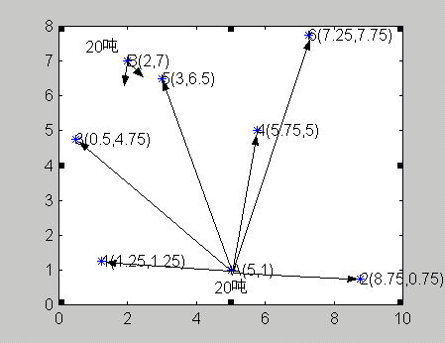
范 例
供应与选址
6个建筑工地水泥的日用量分别为3,5,4, 7,6,11 (吨) 两个临时料场A, B，日储量各有20吨。假设从料场到工地均有直线道路相连.

Slide 64
范 例
供应与选址
问题1：试制定每天A、B 两料场向各工地供应水泥的供应计划，使总的吨千米数最小。
问题2： 为进一步减少吨千米数，打算舍弃两个临时料场，改建两个新的，日储量仍各为20吨，问应建在何处，节省的吨千米数有多大？

Slide 65
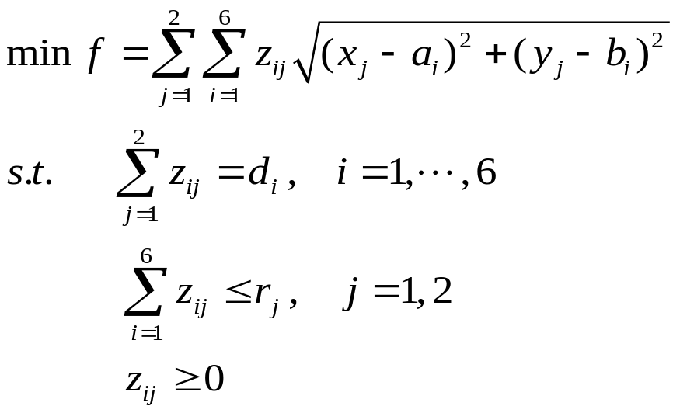
范 例
供应与选址
建立规划模型
记工地的位置为(a_{i}, b_{i})，水泥日用量为d_{i}, i = 1, … , 6, 料场位置为(x_{j}, y_{j}), 日储量为r_{j}, j=1,2；从料场j向工地i的运送量为z_{ij}。
（工地日用量）
（料场日储量）

Slide 66
问题1的MATLAB程序：使用临时料场，即料场位置 (x_{j}, y_{j})为已知,决策变量为z_{ij}，上述模型为线性规划模型。记决策变量Z=[z₁₁,z₂₁,…,z₆₁,z₁₂,…z₆₂]
a0=[1.25 8.75 0.5 5.75 3 7.25];
b0=[1.25 0.75 4.75 5 6.5 7.75];
c1=sqrt((5-a0).^2+(1-b0).^2);
c2=sqrt((2-a0).^2+(7-b0).^2); c=[c1,c2];
A=[ones(1,6),zeros(1,6);zeros(1,6),ones(1,6)]; b=[20;20];
Aeq=[eye(6),eye(6)]; beq=[3 5 4 7 6 11]';
L=zeros(1,12);
[Z,val]=linprog(c, A, b, Aeq,beq ,L)

Slide 67
范 例
供应与选址
问题1的求解结果
最优目标值f = 136.2275（吨千米）
料场A, B运往各工地的水泥的日运量分别为
i | 1 | 2 | 3 | 4 | 5 | 6
z_{i1}(料场A) | 3 | 5 | 0 | 7 | 0 | 1
z_{i2}(料场B) | 0 | 0 | 4 | 0 | 6 | 10

Slide 68
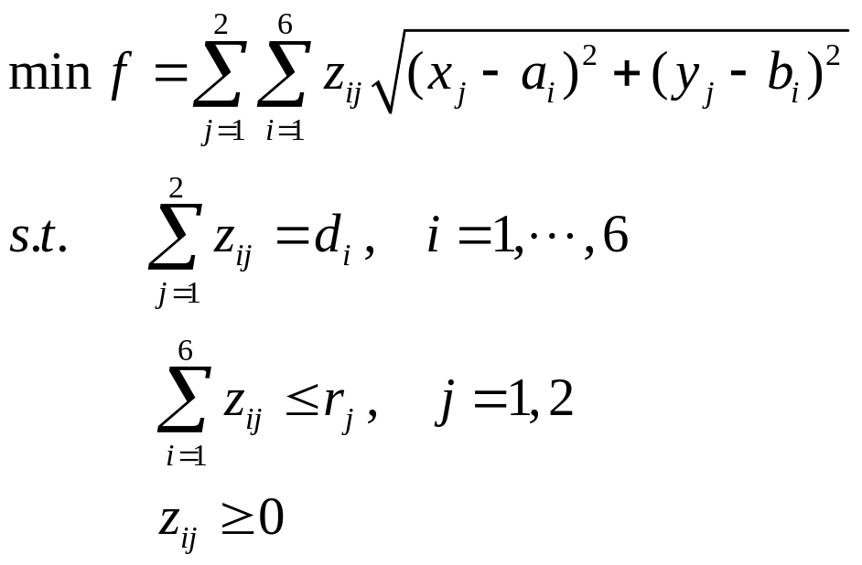
范 例
供应与选址
问题2的求解
要为新建料场选址 , 料场位置(x_{j}, y_{j})为未知时, 决策变量为z_{ij}， x_{j}, y_{j}，模型为非线性规划模型。
（工地日用量）
（料场日储量）

Slide 69
范 例
供应与选址
问题2的求解
目标函数的函数M 文件:
function f=liaocmb(x)
a0=[1.25 8.75 0.5 5.75 3 7.25];
b0=[1.25 0.75 4.75 5 6.5 7.75];
c1=sqrt((x(13)-a0).^2+(x(14)-b0).^2);
c2=sqrt((x(15)-a0).^2+(x(16)-b0).^2);
c=[c1,c2];
f=c*x(1:12,1);

Slide 70
范 例
供应与选址
问题2的求解
约束条件的函数M 文件:
function [c,ceq]=liaocys(x)
A=[ones(1,6),zeros(1,6);zeros(1,6),ones(1,6)];
b=[20;20];
Aeq=[eye(6), eye(6)]; beq=[3 5 4 7 6 11]';
c=A*x(1:12,1)-b;
ceq=Aeq*x(1:12,1)-beq;

Slide 71
范 例
供应与选址
问题2的求解
解非线性规划的主程序
clear
L=zeros(16,1);
x0=[zeros(1,12),5,1,2,7]';
options=optimset('largescale','off','display','iter','MaxFunEval',2000);
[x,val,]=fmincon('liaocmb',x0, [ ], [ ], [ ],[ ] ,L,[ ],'liaocys',options)

Slide 72
问题2的求解
计算结果：最优目标值f = 85.2660（吨千米）
新料场A, B的坐标为（3.2550，5.6522）和（7.2500，7.7500）。
新料场A, B运往各工地的水泥的日运量分别为
i | 1 | 2 | 3 | 4 | 5 | 6
z_{i1}(料场A) | 3 | 0 | 4 | 7 | 6 | 0
z_{i2}(料场B) | 0 | 5 | 0 | 0 | 0 | 11
新料场位置的改变，目标值比原来减少了50.9615吨千米。

Slide 73
LINGO软件求解
第1问的程序
model:
sets:
liaochang/1..2/:r,x,y;
gongdi/1..6/:d,a,b;
links(gongdi,liaochang):z;
endsets
min=@sum(links(i,j):z(i,j)*@sqrt(@sqr(x(j)-a(i))+@sqr(y(j)-b(i))));
@for(gongdi(i):@sum(liaochang(j):z(i,j))=d(i));
@for(liaochang(j):
@sum(gongdi(i):z(i,j))<r(j);
@bnd(0.5,x(j),8.75);
@bnd(0.75,y(j),7.75);
);
data:
a=1.25 8.75 0.5 5.75 3 7.25;
b=1.25 0.75 4.75 5 6.5 7.75;
r=20,20;
d=3 5 4 7 6 11;
x,y=5,1,2,7;
enddata
end

Slide 74
LINGO软件求解
第1问的结果报告（部分）
Global optimal solution found.
Objective value: 136.2275
Variable Value Reduced Cost
Z( 1, 1) 3.000000 0.000000
Z( 1, 2) 0.000000 3.852207
Z( 2, 1) 5.000000 0.000000
Z( 2, 2) 0.000000 7.252685
Z( 3, 1) 0.000000 1.341700
Z( 3, 2) 4.000000 0.000000
Z( 4, 1) 7.000000 0.000000
Z( 4, 2) 0.000000 1.992119
Z( 5, 1) 0.000000 2.922492
Z( 5, 2) 6.000000 0.000000
Z( 6, 1) 1.000000 0.000000
Z( 6, 2) 10.00000 0.000000

Slide 75
LINGO软件求解
第2问的程序
data:
a=1.25 8.75 0.5 5.75 3 7.25;
b=1.25 0.75 4.75 5 6.5 7.75;
r=20,20;
d=3 5 4 7 6 11;
enddata
end
model:
sets:
liaochang/1..2/:r,x,y;
gongdi/1..6/:d,a,b;
links(gongdi,liaochang):z;
endsets
init:
x,y=5,1,2,7;
endinit
min=@sum(links(i,j):z(i,j)*@sqrt(@sqr(x(j)-a(i))+@sqr(y(j)-b(i))));
@for(gongdi(i):@sum(liaochang(j):z(i,j))=d(i));
@for(liaochang(j):
@sum(gongdi(i):z(i,j))<r(j);
@bnd(0.5,x(j),8.75);
@bnd(0.75,y(j),7.75);
);

Slide 76
LINGO软件求解
第2问的结果报告（部分）
Local optimal solution found.
Objective value: 85.26604
Objective bound: 45.75529
Variable Value Reduced Cost
X( 1) 3.254883 -0.1766992E-07
X( 2) 7.250000 -1.047645
Y( 1) 5.652332 -0.2827955E-07
Y( 2) 7.750000 4.889012
Z( 1, 1) 3.000000 0.000000
Z( 1, 2) 0.000000 4.008540
Z( 2, 1) 0.000000 0.2051358
Z( 2, 2) 5.000000 0.000000
Z( 3, 1) 4.000000 0.000000
Z( 3, 2) 0.000000 4.487750
Z( 4, 1) 7.000000 0.000000
Z( 4, 2) 0.000000 0.5535090
Z( 5, 1) 6.000000 0.000000
Z( 5, 2) 0.000000 3.544853
Z( 6, 1) 0.000000 4.512336
Z( 6, 2) 11.00000 0.000000

Slide 77
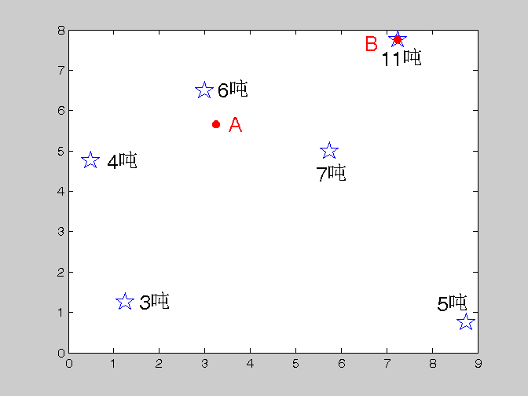
范 例
供应与选址
优化结果是新料场应建在用量最大的工地旁边，你预先估计到这个结果了吗？

Slide 78
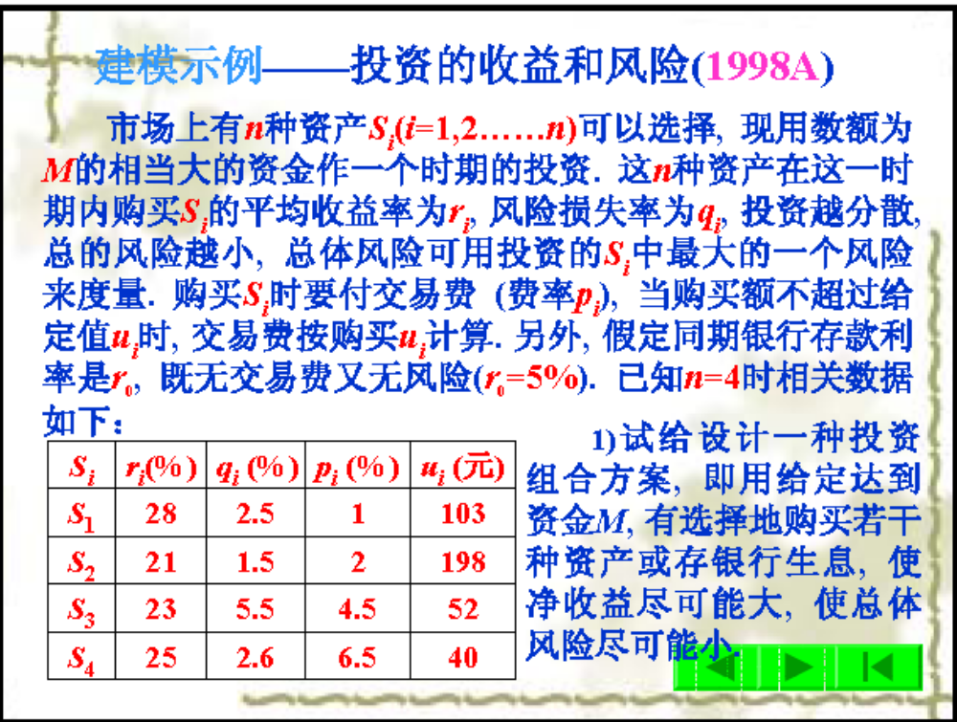

Slide 79
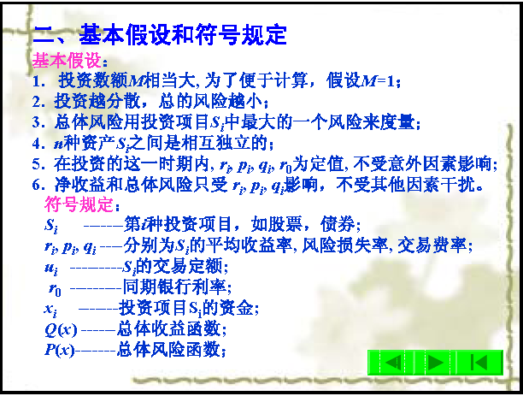

Slide 80
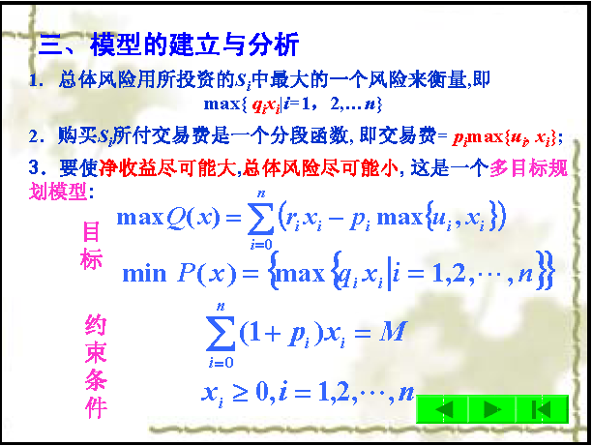

Slide 81
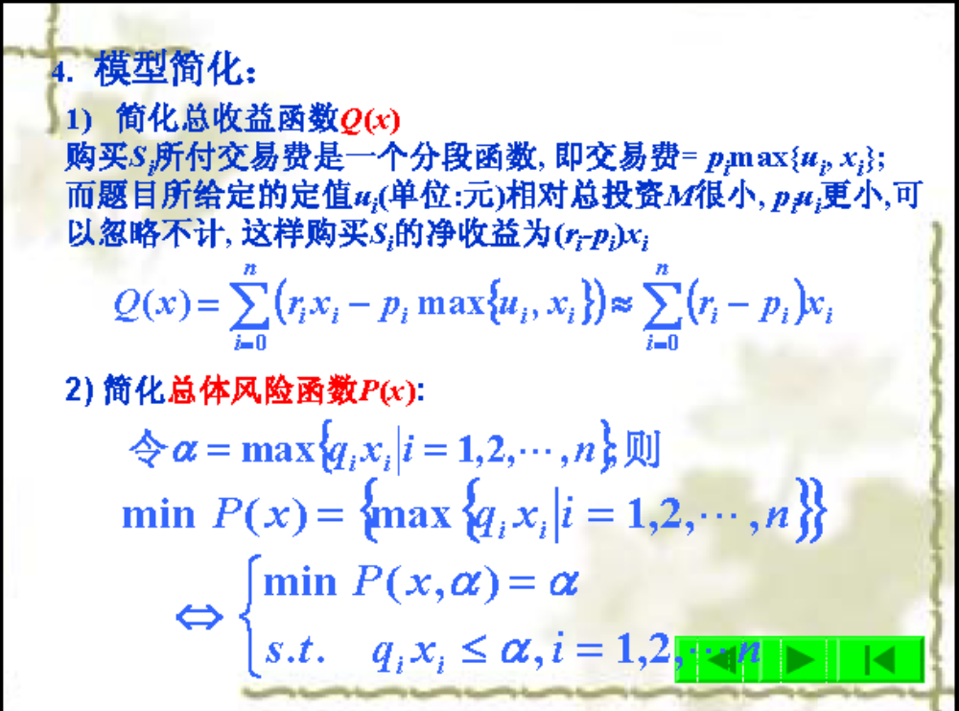

Slide 82
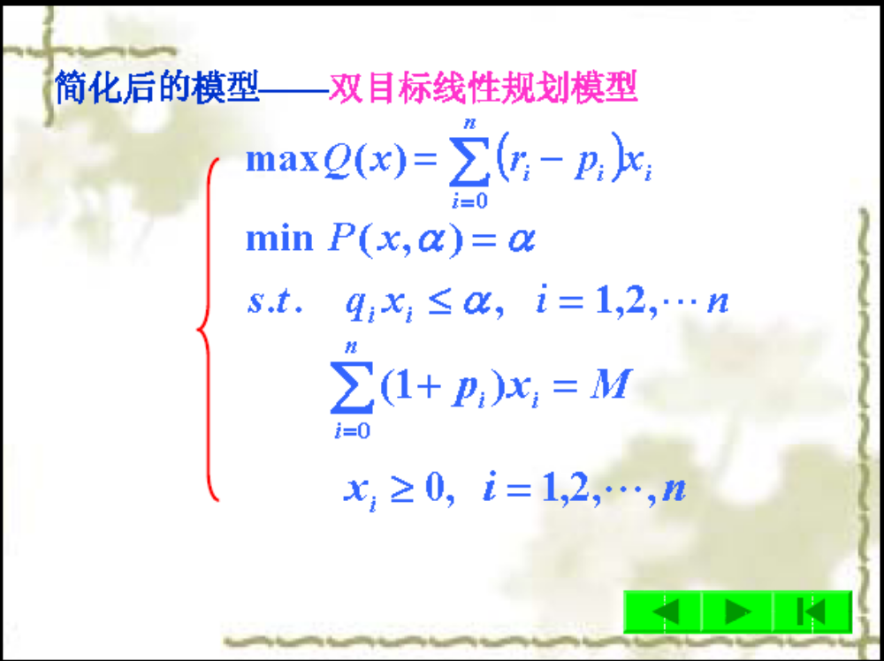

Slide 83
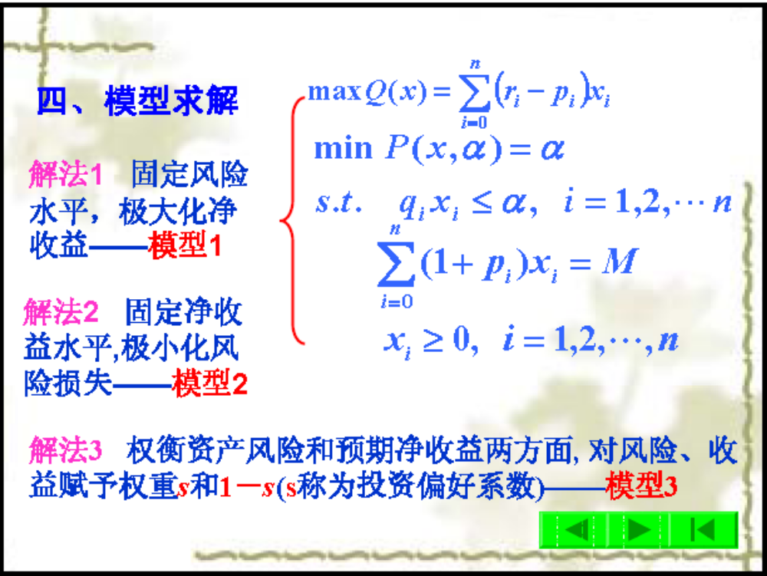

Slide 84
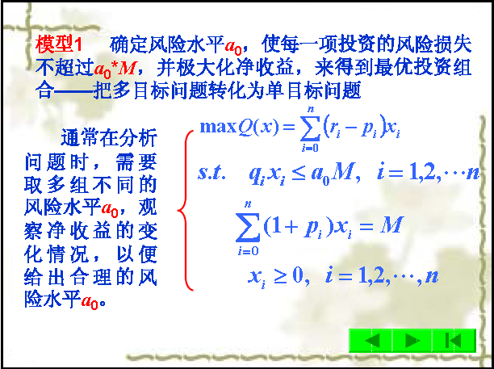

Slide 85
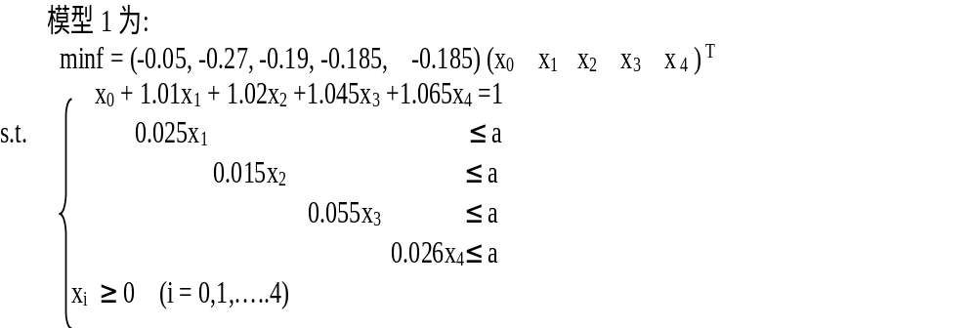
四、模型1的求解
由于a是任意给定的风险度，到底怎样给定没有一个准则，不同的投资者有不同的风险度。我们从a=0开始，以步长△a=0.001进行循环搜索，编制程序如下：

Slide 86
a=0;
while(1.1-a)>1
c=[-0.05 -0.27 -0.19 -0.185 -0.185];
Aeq=[1 1.01 1.02 1.045 1.065]; beq=[1];
A=[0 0.025 0 0 0;0 0 0.015 0 0;0 0 0 0.055 0;0 0 0 0 0.026];
b=[a;a;a;a];
vlb=[0,0,0,0,0];vub=[];
[x,val]=linprog(c,A,b,Aeq,beq,vlb,vub);
a
x=x'
Q=-val
plot(a,Q,'.')，axis([0 0.1 0 0.5])，hold on
a=a+0.001;
end
xlabel('a'),ylabel('Q')

Slide 87
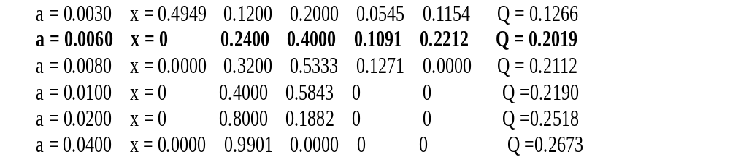
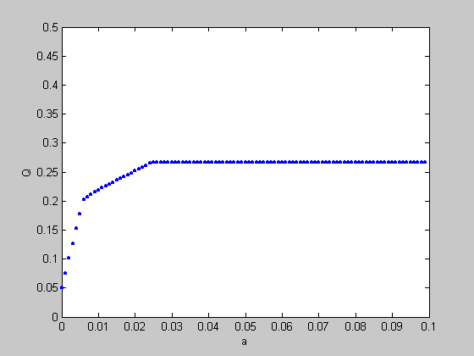
计算结果：

Slide 88
五、 结果分析
1.风险大，收益也大。
2.当投资越分散时，投资者承担的风险越小，这与题意一致。即:冒险的投资者会出现集中投资的情况，保守的投资者则尽量分散投资。
3.曲线上的任一点都表示该风险水平的最大可能收益和该收益要求的最小风险。对于不同风险的承受能力，选择该风险水平下的最优投资组合。
4. 在a=0.006附近有一个转折点，在这一点左边，风险增加很少时，利润增长很快。在这一点右边，风险增加很大时，利润增长很缓慢，所以对于风险和收益没有特殊偏好的投资者来说，应该选择曲线的拐点作为最优投资组合，大约是a*=0.6%，Q*=20% ，所对应投资方案为:
风险度 收益 x₀ x₁ x₂ x₃ x₄
0.0060 0.2019 0 0.2400 0.4000 0.1091 0.2212

Slide 89
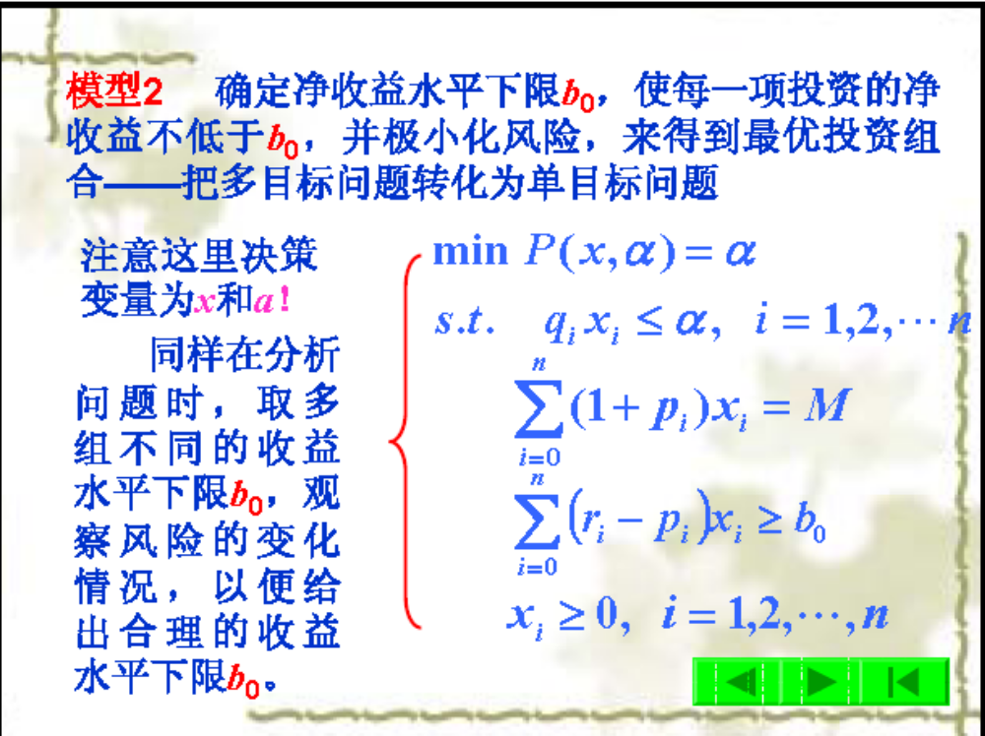

Slide 90


Slide 91
课堂延伸
自主研学
1. 优化建模与LINGO第03章
2. DVD在线租赁
3. 基于0-1规划的交巡警平台设置与调度模型

Slide 92
布置任务
1. 个人项目
基础实验: 1, 2;
应用实验: 4、6
2. 合作项目
综合实验: 卫星通信调度问题或寄宿家庭安排方案

